Slide 1
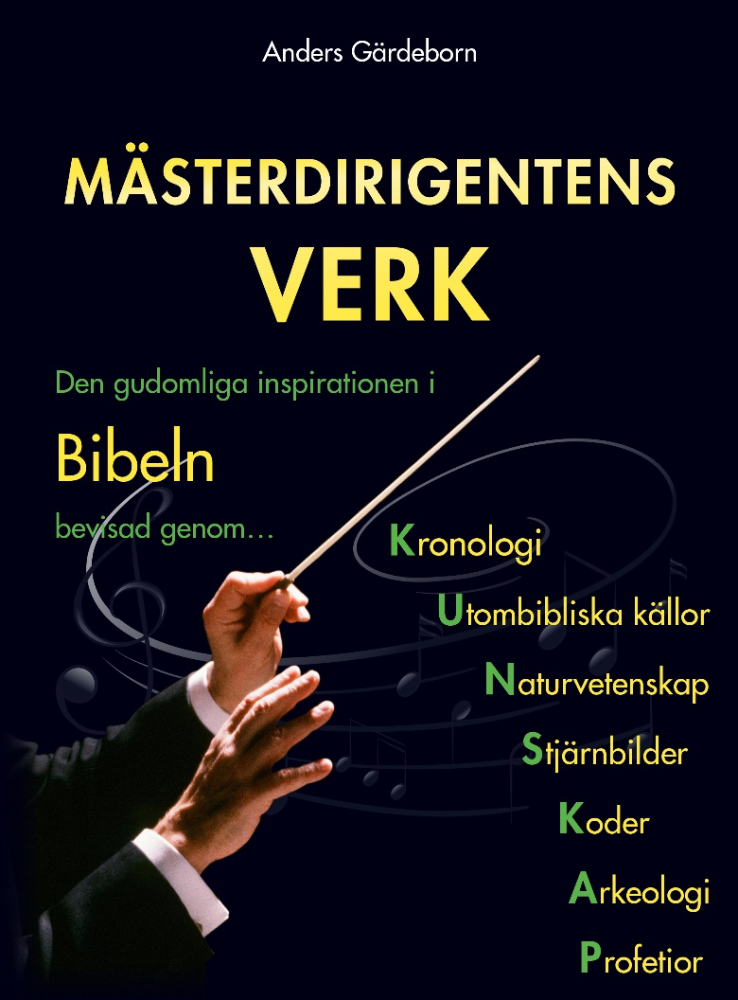
Bibelkanalen (YouTube)
Vad är en
människa?
En studie i människans natur, ursprung och destination
www.masterdirigentensverk.se
3. Himmel & Helvete

Slide 2


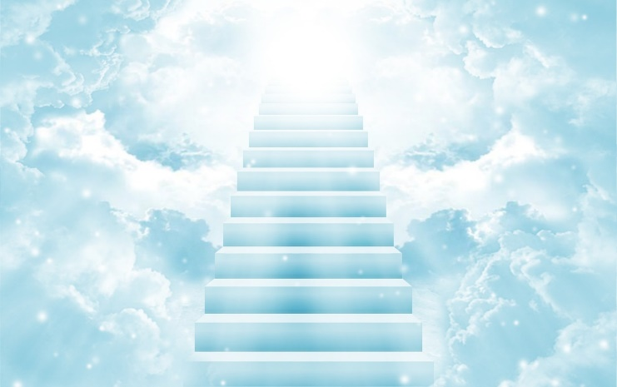
Himmel
Det kristna arvet är Guds rike på jorden:
  De rättfärdiga ska ärva landet och bo där för evigt. (Ps 37:29)
  ”Landet” är vad Gud lovade Abraham: Det land där du bor som främling, hela
  Kanaans land, ska jag ge åt dig och dina efterkommande som egendom för evigt. (1 Mos 17:8)
Guds rike kallas ibland Himmelriket:
  Bara i Matteus, skrivet till judar som inte ville använda Guds namn i onödan.
  ”Himlens Guds rike” är riket från himlen, inte i himlen.
  Jämför bergspredikan: Saliga är de som är fattiga i anden, för dem tillhör himmelriket… Saliga är de ödmjuka, för de ska ärva jorden. (Matt 5:3,5)
Gud kommer till oss, inte tvärtom:
  När en befallning ljuder… då ska Herren själv komma
  ner från himlen. (1 Tess 4:16)
  Jag såg… det nya Jerusalem komma ner från himlen…
  "Se! Nu står Guds boning bland människorna. Han ska
  bo hos dem… och Gud själv ska vara hos dem. (Upp 21:2-3)
Notes:
VO: Ersättningsteologin misstror att Gud kan uppfylla sitt löfte.
Herren ska vara kung över hela jorden. (Sak 14:9)

Slide 3
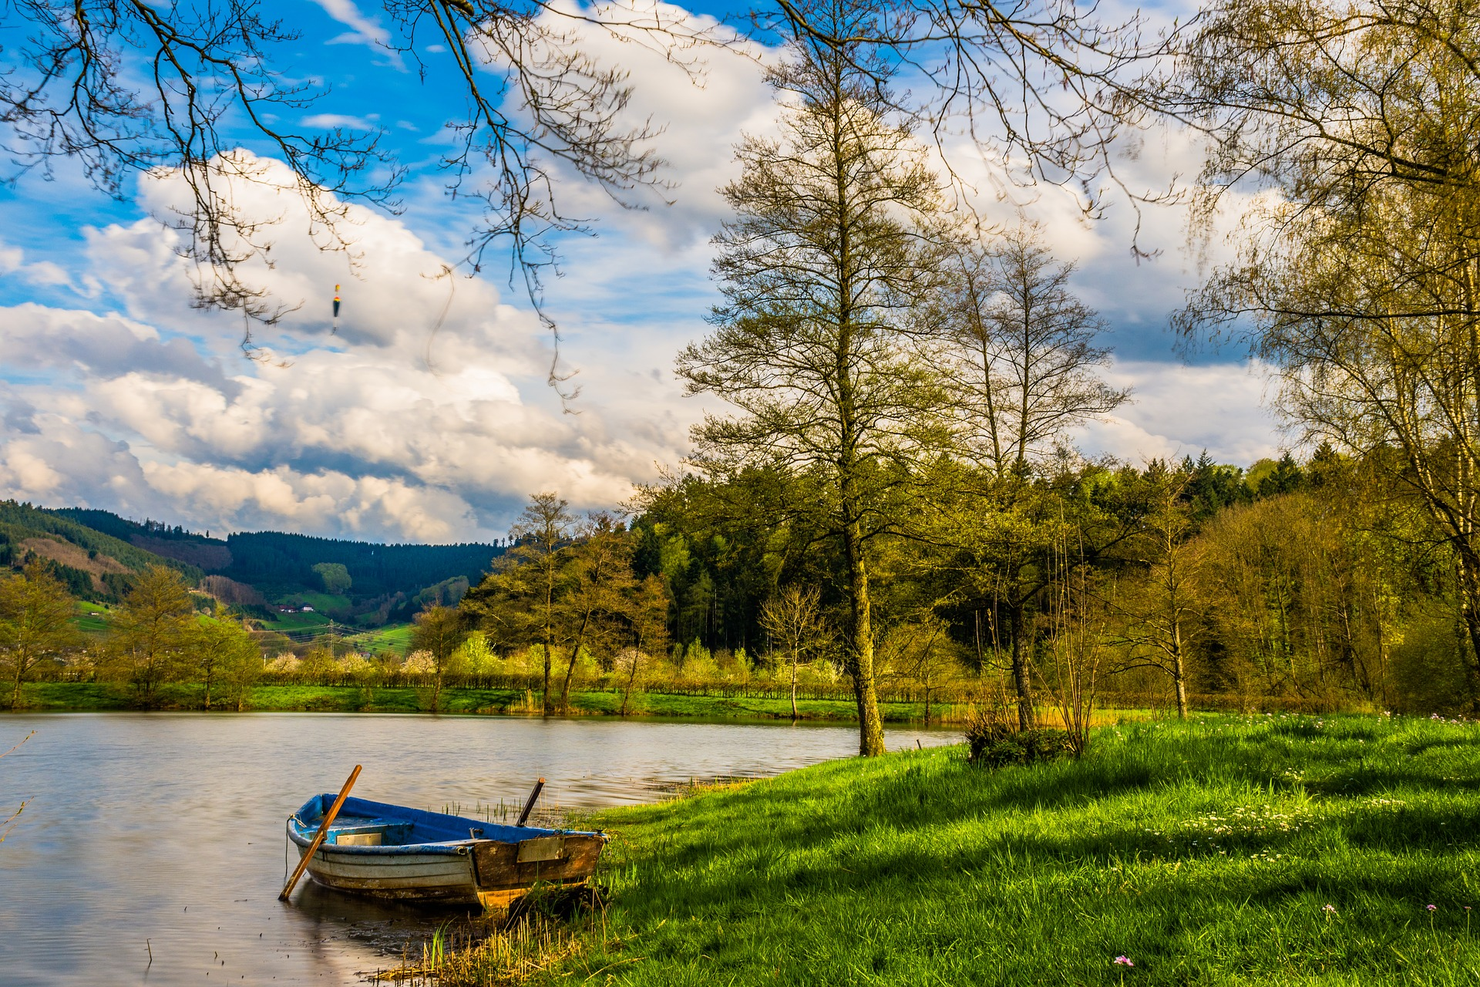
Himmel & Jord
Himlen är Guds boning och inte avsedd för människor:
Johannes skrev cirka år 90 e.Kr: Ingen har stigit upp till himlen utom den som
kom ner från himlen, Människosonen som är i himlen. (Joh 3:13)
David har ju inte stigit upp till himlen. (Apg 2:34)
”Skyarna” är däremot del i Guds skapelse.
Skapelsen återställs till Eden:
”Paradis” används bara för Eden och Nya Jerusalem.
Gnosticismen (med sin nedvärdering av det fysiska) har allegoriserat löftet till Abraham.
Gud återupprättar skapelsen. Han kastar inte bort den och börjar om.
Notes:
VO: Enok och Elia blev tagna på skyarna. Kommer mer i del 4.

Slide 4





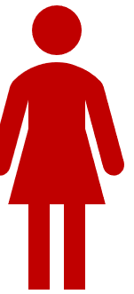







Mina kära är inte i himlen hos Jesus?
I praktiken blir det ingen skillnad:
Jesu återkomst
”Gått ur tiden”
Omedvetenhet
Död
Upp-
ståndelse
Grav

Slide 5
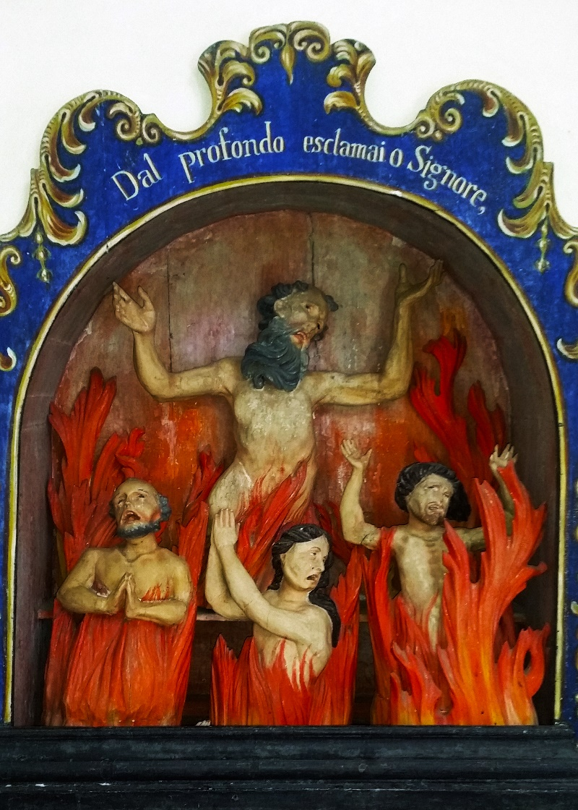
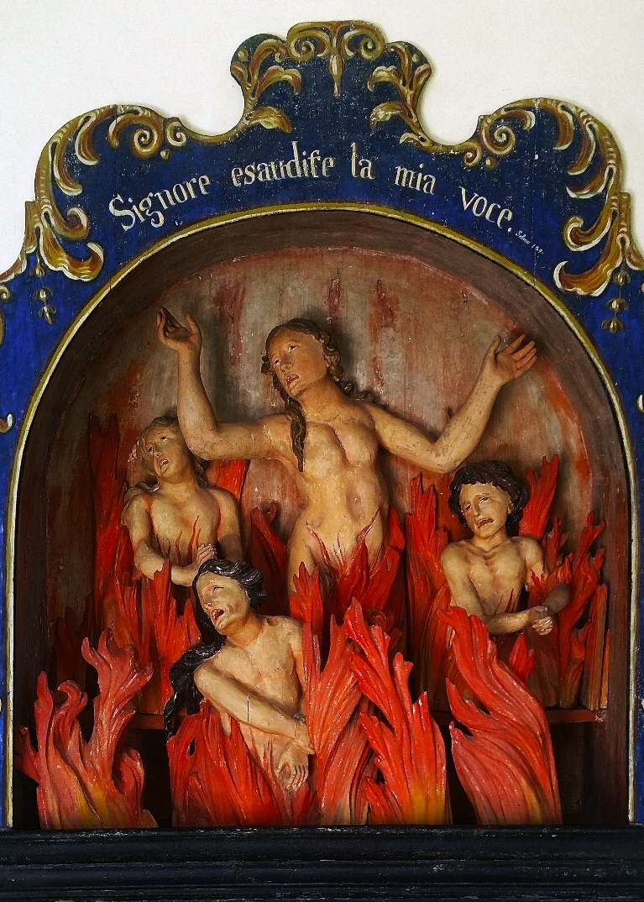
Helvete?
Alternativen i NT: Så älskade Gud världen att han utgav sin enfödde Son, för
att var och en som tror på honom inte ska gå förlorad utan ha evigt liv. (Joh 3:16)
GT beskriver slutet för de ogudaktiga som att de ska utrotas, försvinna, förgås, inte mer finnas.
Jesus talar om den eviga elden (Matt 18:8) och en eld som aldrig slocknar (Matt 3:12):
  Det är konsekvensen av synd som är evig, inte plågan.
  Jesus betonar slutgiltigheten snarare än varaktigheten.
  Det är elden som leder till död, och inte döden som leder till eld.
Sodom och Gomorra… får sitt straff i evig eld. (Jud 1:7)
Brinner denna prototyp för evig eld idag?
Sonen ska själv underordna sig den som har lagt allt under honom, så att Gud blir allt i alla. (1 Kor 15:28)
Hur kan det ske om människor finns kvar i ett helvete?
Varför plågas inte Jesus idag i ett helvete?
Varför låter Gud människan leva vidare?
Notes:
VO: Eld är en symbol för vrede.
I GT kom straffet genom vatten, i NT genom eld. Genom vatten… dränktes den dåtida världen och gick under. Men de himlar och den jord som nu finns har… sparats åt eld och bevaras fram till den dag då de gudlösa människorna ska dömas och gå under. (2 Pet 3:6-7)
Utrotas: Ps 37:34. Försvinna: Ps 104:35. Gå under: Ps 37:38. Förgås: Ps 68:3. Inte mer finnas: Ps 104:35. Döda dem: Ps 139:19. Förgöra dem: Ps 94:23. Krossa dem: Ps 2:9. Slå sönder dem: Ps 2:9. Agnar: Ps 1:4. Vax: Ps 68:3. Vatten: Ps 58:8.
De ska gå ut och se liken av de människor som gjorde uppror mot mig. Deras mask ska inte dö och deras eld ska inte släckas. (Jes 66:24) Maskar har inte evigt liv.

Slide 6
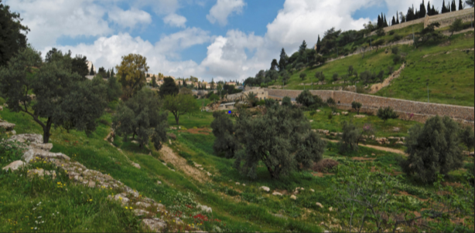
Vad betyder de bibliska orden?
Sjön som brinner av eld och svavel. Detta är den andra döden." (Upp 20:14)
Den första döden | Den andra döden
Grek: Hades, Hebr: Sheol | Grek: Gehenna = Hebr: Hinnoms (sons) dal
Graven, Dödsriket | Eldsjön, Den eviga elden
Människans ”naturliga” död. Medvetandelöst tillstånd. | En geografisk plats söder om Jerusalem. Ökänd på Jesu tid och därför en metafor för det fruktansvärda med evig död.
Besegras vid uppståndelsen: Döden är uppslukad i seger. Du död [thanatos], var är din seger? Du död grav [hades], var är din udd? (1 Kor 15:54-55) | En barnofferplats: Ahas tände offereld i Hinnoms sons dal och brände sina barn i eld. (2 Krön 28:3) En likbränningsplats vid Jerusalems förstörelse: Då ska man begrava i [Hinnoms dal] av brist på annan plats. (Jer 7:32)
Även den första döden ska förintas: Döden och helvetet [hades] kastades i eldsjön. (Upp 20:14)
Ordet evig finns inte på hebreiska. Owlam översätts ”evig”, men betyder mer oavbrutet, tills vidare, så långt vi kan se.
Ett evigt [owlam] prästadöme (2 Mos 40:15). Det är ersatt idag.
Bibeln har ”eviga engångshändelser” som utförs en gång och med evigt resultat: evigt beslut, evig återlösning och evig eld.
Gehenna Helvetet?
Notes:
VO: Hebreerna var mycket mer jordnära än de filosofiskt sinnade grekerna. För hebreerna bodde människan i ett land med en himmel ovanför, och det var oftast tillräckligt för dem att se fram till nästa horisont i både tid och rum.
Uttrycket ”evigheternas evighet” (Gal 1:5; Upp 1:18; Upp 19:3…) används så är det en retorisk formulering för att förstärka poängen ytterligare.
Till och med Hinnoms dal kommer att restaureras i framtiden, och därför kan inte elden existera för alltid: Hela dalen där man har lagt lik och aska och alla fälten ner till Kidrondalen och till hörnet vid Hästporten österut ska vara helgade åt Herren. (Jer 31:40)
Ett tredje ställe, tartarus, finns endast en gång i Bibeln: Ty Gud skonade inte de änglar som hade syndat utan kastade dem i avgrunden [tartarus] och överlämnade dem åt mörker och kedjor, för att de skulle hållas i förvar till domen. (2 Pet 2:4) Behöver inte vara en plats utan ett tillstånd eller begränsning.

Slide 7


Tre synsätt på slutstationen
Annihilationism
Utslocknande
Gud helig
Gud barmhärtig
Förintande
Dubbel
utgång
Utrotad
ondska
Tradi-
tionalism
Själen
i helvetet
Uni-
versalism
Alla blir
frälsta
Evig
destination
Gud helig
Gud barmhärtig
Odödlig
människa
Gud helig
Gud barmhärtig
Plågande
Renande
Notes:
VO: Två huvudegenskaper hos Gud.
VO: Eftersom det brukar vara lättare att devalvera Guds helighet än hans kärlek ansluter man sig därför i brist på kända alternativ till universalismen.
Det är intolerant att säga till en buddist att han också kommer till Gud, eftersom frälsning för honom är att dö (nirvana).

